Slide 1
Datenbanken:
Datenintegrität

Slide 2
Definition "Datenkonsistenz"
"in der Datenbankorganisation (...) die
Korrektheit der gespeicherten Daten im Sinn einer widerspruchsfreien und vollständigen Abbildung der relevanten Aspekte des erfassten Realitätsausschnitts."
http://wirtschaftslexikon.gabler.de/Archiv/57132/datenintegritaet-v6.html
Hervorhebung hinzugefügt
→ logisch korrekter Zustand der Daten

Slide 3
Inkonsistente / konsistente Daten
kunden
idKunde | name | postleitzahl | ortName | arbeitgeber
1 | Schmitt | 10000 | Musterhausen | Bäckerei Zimmermann GmbH
2 | Müller | 10000 | Musterausen | Schlüter & Co KG
 | Müller | 79132 | Coburg | Bäckerei Zimmermann
Welche Fehler erkennen Sie?
(abgesehen von der Verletzung einer Normalform)

Slide 4
Inkonsistente / konsistente Daten
kunden
idKunde | name | postleitzahl | ortName | arbeitgeber
1 | Schmitt | 10000 | Musterhausen | Bäckerei Zimmermann GmbH
2 | Müller | 10000 | Musterausen | Schlüter & Co KG
 | Müller | 79132 | Coburg | Bäckerei Zimmermann

Slide 5
Inkonsistente / konsistente Daten
kunden
idKunde | name | postleitzahl | arbeitgeberFK
1 | Schmitt | 10000 | 1
2 | Müller | 10000 | 14
3 | Maier | 79312 | 7
(FK = Foreign Key,
Fremdschlüssel)
orte
postleitzahl | name
10000 | Musterhausen
79098 | Freiburg
Welche Fehler erkennen Sie?

Slide 6
Inkonsistente / konsistente Daten
kunden
idKunde | name | postleitzahl | arbeitgeberFK
1 | Schmitt | 10000 | 1
2 | Müller | 10000 | 14
3 | Maier | 79312 | 7
orte
arbeitgeber
postleitzahl | name
10000 | Musterhausen
79098 | Freiburg
idArbeitgeber | name
1 | Bäckerei Zimmermann
7 | Hug GmbH
14 | ForSi

Slide 7
Integritätsregeln
Datenkonsistenz/Datenintegrität wird gewährleistet durch Integritätsbedingungen:
Domänenintegrität/Bereichsintegrität:
Attribute sind nur gültig, wenn sie einen bestimmten Wertebereich haben
id | name | geburtsdatum
1 | Smith | hihihi
Entitätsintegrität
Jeder Datensatz ist eindeutig definiert (z.B. durch PRIMARY KEY).
id | name | geburtsdatum
1 | Smith | 2012-12-12
1 | Sponz | 2012-12-13
Referentielle Integrität
Beziehungen zwischen Tabellen müssen synchronisiert bleiben. (s.u.)
Benutzerdefinierte Integrität
Sonstige vom Benutzer festgelegte Regeln
(z.B.: Datum darf nicht vor 01.01.2000 liegen)

Slide 8
Integritätsregeln
Datenkonsistenz/Datenintegrität wird gewährleistet durch Integritätsbedingungen:
Domänenintegrität/Bereichsintegrität:
Entitätsintegrität
Sind diese Bedingungen
erfüllt, ist die Datenbank
konsistent.
Referentielle Integrität
Benutzerdefinierte Integrität

Slide 9
Konsistente Transformation:
COMMIT / ROLLBACK
Jede Transaktion muss eine Datenbank von einem konsistenten in einen anderen konsistenten Zustand überführen. Während der Verarbeitung der Anfrage kann die Konsistenz der Datenbank jedoch kurzfristig verletzt werden.
Nach jeder durch eine Transaktion gegebene Reihe von Veränderungen der Daten (Einfügen, Löschen oder Ändern) wird die Datenbank auf die Integritätsbedingungen geprüft. Falls diese nicht erfüllt sein sollten, muss die gesamte Transaktion so zurück abgewickelt werden, dass der vorige (konsistente) Zustand wiederhergestellt wird („Rollback“).
http://de.wikipedia.org/wiki/Konsistenz_(Datenspeicherung)#Konsistente_Transformationen
mitarbeiter
mitarbeiter | gehalt
1 | 1000
2 | 1000
3 | 1000
4 | 1000
UPDATE mitarbeiter SET gehalt = 5000;
DBMS crasht WÄHREND
der Ausführung, Ergebnis:
mitarbeiter | gehalt
1 | 5000
2 | 5000
3 | 5000
4 | 1000
(Unvollständige) Transaktion
kann mit ROLLBACK wieder rückgängig gemacht werden.

Slide 10
Referentielle Integrität
Primärschlüssel-Fremdschlüssel-Beziehungen müssen intakt sein:
kunden
idKunde | name | postleitzahl | arbeitgeberFK
1 | Schmitt | 10000 | 1
2 | Müller | 10000 | 14
3 | Maier | 79312 | 7
t
Keine passende Tabelle
→ kein PK zu den FKs
Kein passender Datensatz
→ kein PK zum FK
orte
postleitzahl | name
10000 | Musterhausen
79098 | Freiburg
möglicherweise nett fürs Abi ☺
Definition
"Die referentielle Integrität (auch Beziehungsintegrität) besagt, dass Attributwerte eines Fremdschlüssels auch als Attributwert des Primärschlüssels vorhanden sein müssen."
http://de.wikipedia.org/wiki/Referentielle_Integrität

Slide 11
Referentielle Integrität
Primärschlüssel-Fremdschlüssel-Beziehungen müssen intakt sein:
kunden
idKunde | name | postleitzahl | arbeitgeberFK
1 | Schmitt | 10000 | 1
2 | Müller | 10000 | 14
3 | Maier | 79312 | 7
t
Keine passende Tabelle
→ kein PK zu den FKs
Kein passender Datensatz
→ kein PK zum FK
orte
postleitzahl | name
10000 | Musterhausen
79098 | Freiburg
Grundregel
Fremdschlüssel müssen IMMER auf existierende Datensätze verweisen!

Slide 12
Referentielle Integrität
Grundregel
Fremdschlüssel müssen IMMER auf existierende Datensätze verweisen!
kunden
idKunde | name | postleitzahl
1 | Schmitt | 10000
2 | Müller | 10000
3 | Maier | 79312
muss beachtet werden bei ...
Löschen von Datensätzen oder Tabellen
Löschen dieses Datensatzes führt zu Inkonsistenzen (da zum FK "kunden.postleitzahl" kein Datensatz existiert)
orte
postleitzahl | name
10000 | Musterhausen
79312 | Emmendingen

Slide 13
Referentielle Integrität
Grundregel
Fremdschlüssel müssen IMMER auf existierende Datensätze verweisen!
kunden
idKunde | name | postleitzahl
1 | Schmitt | 10000
2 | Müller | 10000
3 | Maier | 79312
4 | Huber | 80985
muss beachtet werden bei ...
2. Einfügen von Datensätzen
Einfügen dieses Datensatzes führt zu Inkonsistenzen (da zum FK "kunden.postleitzahl" kein Datensatz existiert)
orte
postleitzahl | name
10000 | Musterhausen
79312 | Emmendingen

Slide 14
Aufgaben
artikel
lieferanten
artikeID | name
1 | Hut
2 | Schirm
Matching-Tabelle
(n:m)
lieferantID | name
1 | Smith GmbH
2 | John D.
artikel_hat_lieferant
artikelID | lieferantID
1 | 1
1 | 2
2 | 1

Slide 15
Aufgaben
artikel
lieferanten
artikeID | name
1 | Hut
2 | Schirm
3 | Schuh
lieferantID | name
1 | Smith GmbH
2 | John D.
artikel_hat_lieferant
(d)
artikelID | lieferantID
1 | 1
1 | 2
2 | 1
2 | 3
(a)
(c)
(b)
Welche Operationen sind zulässig?
Einfügen Datensatz
Einfügen Datensatz
Löschen Datensatz
Löschen Datensatz

Slide 16
LÖSUNG
artikel
lieferanten
artikeID | name
1 | Hut
2 | Schirm
3 | Schuh
lieferantID | name
1 | Smith GmbH
2 | John D.
artikel_hat_lieferant
(d)
artikelID | lieferantID
1 | 1
1 | 2
2 | 1
2 | 3
(a)
(c)
(b)
Welche Operationen sind zulässig?
Einfügen Datensatz - JA
Einfügen Datensatz – JA (wenn zugehörige Datensätze vorhanden)
Löschen Datensatz - JA
Löschen Datensatz – NEIN (sofern Datensatz in Kindtabelle vorhanden)

Slide 17
Änderungsweitergabe, Löschweitergabe;
MySQL: FOREIGN-KEY-CONSTRAINTS
DBMS kann helfen, Datenintegrität zu wahren, z.B. über Einschränkungen (CONSTRAINTS):
Änderungsweitergabe
Löschweitergabe
Achtung:
InnoDB erforderlich!

Slide 18
Löschweitergabe
Löschen wir einen Ort, dann werden alle Kunden in diesem Ort gelöscht.
kunden
kunden
id | name | postleitzahl_FK
1 | Schmitt | 10000
2 | Müller | 10000
3 | Maier | 79312
id | name | postleitzahl_FK
3 | Maier | 79312
automatische
Löschung in
Kindtabelle
orte
orte
postleitzahl | name
10000 | Musterhausen
79312 | Freiburg
postleitzahl | name
79312 | Freiburg
löschen
(Das ist natürlich nicht sinnvoll; besseres Beispiel: Wird ein Lieferant
gelöscht, dann könnte man auch die von ihm gelieferten Artikel löschen.

Slide 19
Änderungsweitergabe
Ändert sich die PLZ von Musterhausen (Elterntabelle "orte"), wird diese Änderung an die Kindtabelle weitergegeben.
kunden
kunden
id | name | postleitzahl_FK
1 | Schmitt | 10000
2 | Müller | 10000
3 | Maier | 79312
id | name | postleitzahl_FK
1 | Schmitt | 99999
2 | Müller | 99999
3 | Maier | 79312
automatische
Änderung in
Kindtabelle
orte
orte
postleitzahl | name
10000 | Musterhausen
79312 | Freiburg
postleitzahl | name
99999 | Musterhausen
79312 | Freiburg
Änderung

Slide 20
Änderungsweitergabe
Ändert sich die PLZ von Musterhausen (Elterntabelle "orte"), wird diese Änderung an die Kindtabelle weitergegeben.
kunden
kunden
id | name | postleitzahl_FK
1 | Schmitt | 10000
2 | Müller | 10000
3 | Maier | 79312
id | name | postleitzahl_FK
1 | Schmitt | 99999
2 | Müller | 99999
3 | Maier | 79312
automatische
Änderung in
Kindtabelle
CREATE TABLE kunden (
id INT, name VARCHAR(45),postleitzahl_FK VARCHAR(5),
PRIMARY KEY (idkunden), -- ....
CONSTRAINT FK_postleitzahl
FOREIGN KEY (postleitzahl_FK)
REFERENCES orte (postleitzahl)
ON DELETE NO ACTION
ON UPDATE CASCADE)
ENGINE = InnoDB;

Slide 21
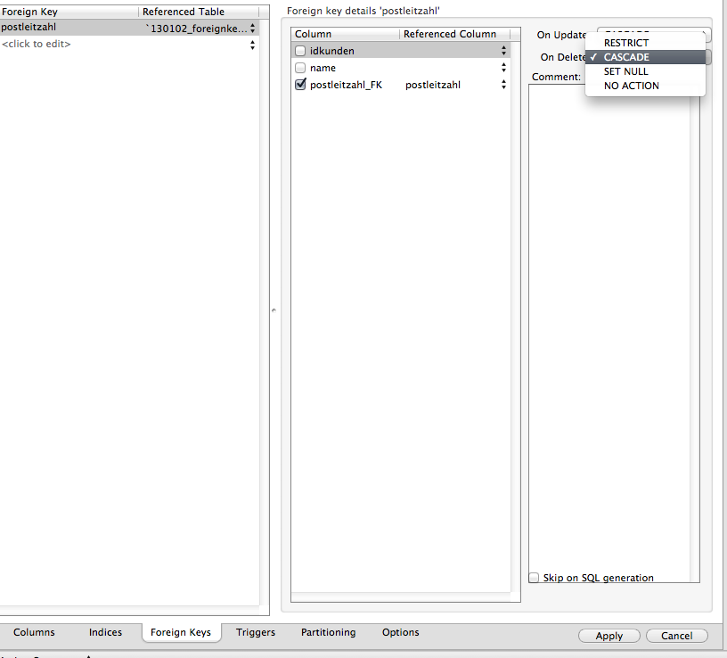
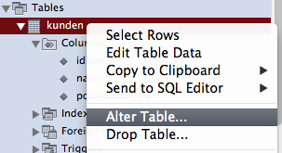
Änderungsweitergabe
Ändert sich die PLZ von Musterhausen (Elterntabelle "orte"), wird diese Änderung an die Kindtabelle weitergegeben.

Slide 22
Änderungsweitergabe
Ändert sich die PLZ von Musterhausen (Elterntabelle "orte"), wird diese Änderung an die Kindtabelle weitergegeben.

Slide 23
FOREIGN KEY-CONSTRAINTS
MySQL/InnoDB
ON UPDATE ...
ON DELETE ...
CASCADE | Änderungen/Löschung auch in Kindtabelle vornehmen
SET NULL | Fremdschlüssel in Kindtabelle auf NULL setzen
NO ACTION | keine weitere Aktion
RESTRICT | Aktion verweigern

Slide 24
FOREIGN KEY-CONSTRAINTS
MySQL/InnoDB
ON UPDATE ...
ON DELETE ...
CASCADE | Änderungen/Löschung auch in Kindtabelle vornehmen
SET NULL | Fremdschlüssel in Kindtabelle auf NULL setzen
NO ACTION | keine weitere Aktion
RESTRICT | Aktion verweigern
CREATE TABLE kunden (
id INT, name VARCHAR(45),postleitzahl_FK VARCHAR(5),
PRIMARY KEY (idkunden), -- ....
CONSTRAINT FK_postleitzahl
FOREIGN KEY (postleitzahl_FK)
REFERENCES orte (postleitzahl)
ON DELETE NO ACTION
ON UPDATE CASCADE)
ENGINE = InnoDB;

Slide 25
Aufgaben
-- CODE zum Kopieren:
DROP SCHEMA IF EXISTS `130102_foreignkey-tests` ;
CREATE SCHEMA IF NOT EXISTS `130102_foreignkey-tests` DEFAULT CHARACTER SET latin1 ;
USE `130102_foreignkey-tests` ;
-- -----------------------------------------------------
-- Table `130102_foreignkey-tests`.`kunden`
-- -----------------------------------------------------
-- -----------------------------------------------------
-- Table `130102_foreignkey-tests`.`orte`
-- -----------------------------------------------------
DROP TABLE IF EXISTS `130102_foreignkey-tests`.`orte` ;
CREATE TABLE IF NOT EXISTS `130102_foreignkey-tests`.`orte` (
`postleitzahl` VARCHAR(5) NOT NULL ,
`name` VARCHAR(45) NULL DEFAULT NULL ,
PRIMARY KEY (`postleitzahl`) )
ENGINE = InnoDB
DEFAULT CHARACTER SET = latin1;
LOCK TABLES `orte` WRITE;
INSERT INTO `orte` VALUES ('10000','Musterhausen'),('79092','Freiburg'),('79102','Freiburg'),('79312','Emmendingen');
UNLOCK TABLES;
DROP TABLE IF EXISTS `130102_foreignkey-tests`.`kunden` ;
CREATE TABLE IF NOT EXISTS `130102_foreignkey-tests`.`kunden` (
`idkunden` INT(11) NOT NULL AUTO_INCREMENT ,
`name` VARCHAR(45) NULL DEFAULT NULL ,
`postleitzahl_FK` VARCHAR(5) NOT NULL ,
PRIMARY KEY (`idkunden`) ,
INDEX `postleitzahl_FK_idx` (`postleitzahl_FK` ASC) ,
CONSTRAINT `postleitzahl_FK`
FOREIGN KEY (`postleitzahl_FK` )
REFERENCES `130102_foreignkey-tests`.`orte` (`postleitzahl` )
ON DELETE NO ACTION
ON UPDATE NO ACTION)
ENGINE = InnoDB
AUTO_INCREMENT = 7
DEFAULT CHARACTER SET = latin1;
--
-- Dumping data for table `kunden`
--
LOCK TABLES `kunden` WRITE;
INSERT INTO `kunden` VALUES (1,'Huber','10000'),(2,'Schmitt','10000'),(3,'Müller','79312'),(4,'Maier','79312'),(5,'Metz','79092'),(6,'Schmied','79102');
UNLOCK TABLES;
Benutzen Sie datenmodellierung05_datenintegritaet_kundendump.sql oder kopieren Sie den Code rechts (2px-Schrift).
Löschen Sie alle Orte (DELETE FROM orte;)
Wenden Sie RESTRICT auf ON UPDATE und ON DELETE an.
Löschen Sie via SQL-Befehl den Ort Emmendingen (DELETE FROM orte WHERE ...).
Ändern Sie die Postleitzahl von Musterhausen (UPDATE orte SET postleitzahl = 99999 WHERE ...).
Sie haben festgestellt, dass sich Änderungen nicht durchführen lassen. Ändern Sie die FOREIGN-KEY-CONSTRAINTS und probieren Sie sie bspw. mit Nr. 3 und 4 oben aus.
Möglicherweise funktionieren einige
Aufgaben nicht – warum nicht?

